Slide 1
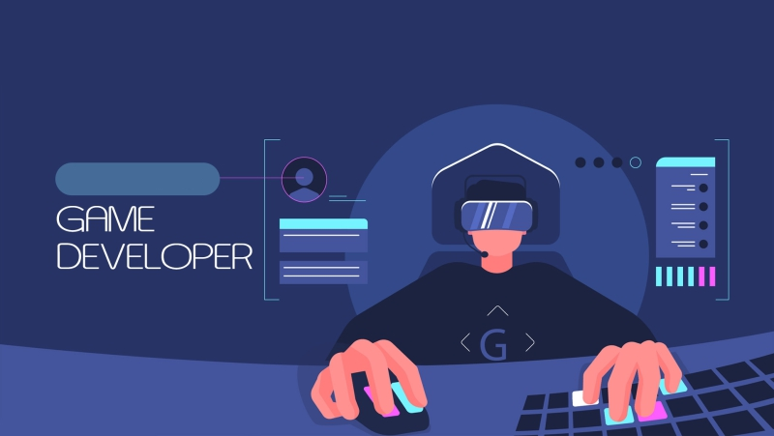
Đề tài:Lập trình game RPG
SVTH: Triệu Văn Đông
GVHD: Đỗ Duy Cốp

Slide 2
1. Giới thiệu
2.Tổng quan về unity
CONTENT
3. Xây dựng chương trình
4. Kết luận

Slide 3

1. Giới thiệu
RPG (Role Playing Game):là một thể loại trò chơi điện tử mà người chơi sẽ nhập vai vào vai diễn của một nhân vật trong một thế giới ảo, tiến hành khám phá, chiến đấu, thu thập tài nguyên và phát triển nhân vật của mình trong một câu chuyện được xây dựng.

Slide 4
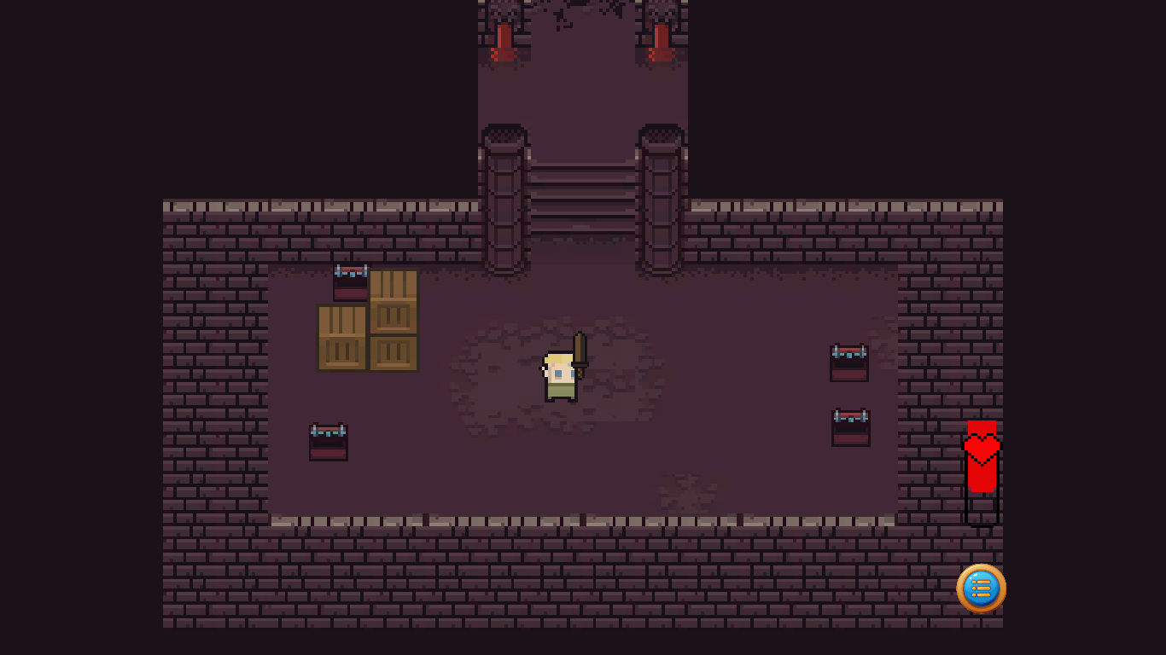
Trong một hầm ngục bí ẩn, người chơi bước vào cuộc phiêu lưu đầy nguy hiểm. Hướng dẫn giúp người chơi nắm bắt cách chơi và chuẩn bị cho thử thách. Sau đó, người chơi vượt qua cánh cửa vào hầm ngục chính, phải đối mặt với quái vật và cạm bẫy. Người chơi kiếm vàng để nâng cấp nhân vật và vũ khí. Mất máu khi bị tấn công, nhưng có thể lưu trạng thái và quay lại điểm lưu trước đó. Mục tiêu là vượt qua các hầm ngục, thu thập báu vật và trở thành anh hùng. Sử dụng vàng để nâng cấp vũ khí và đối mặt với thử thách cao cấp hơn.
Dung lượng không quá lớn, tốc độ xử lý nhanh
01
YÊU CẦU
02
Giao diện dễ nhìn, thân thiện với người chơi
Công việc tính toán phải thực hiện chính xác, không có sai sót.
03
Đồ hoạ, âm thanh chất lượng
04
4

Slide 5
Trong một hầm ngục bí ẩn, người chơi bước vào cuộc phiêu lưu đầy nguy hiểm. Hướng dẫn giúp người chơi nắm bắt cách chơi và chuẩn bị cho thử thách. Sau đó, người chơi vượt qua cánh cửa vào hầm ngục chính, phải đối mặt với quái vật và cạm bẫy. Người chơi kiếm vàng để nâng cấp nhân vật và vũ khí. Mất máu khi bị tấn công, nhưng có thể lưu trạng thái và quay lại điểm lưu trước đó. Mục tiêu là vượt qua các hầm ngục, thu thập báu vật và trở thành anh hùng. Sử dụng vàng để nâng cấp vũ khí và đối mặt với thử thách cao cấp hơn.

Slide 6

2. Tổng quan về unity
- Unity là một game engine đa nền tảng được phát triển bởi công ty Unity Technologies, chủ yếu được dùng để phát triển video game cho 21 nền tảng bao gồm máy tính, game consoles (như PlayStation) và điện thoại,…
- Hơn 50% số lượng game trên thị trường được sản xuất bởi Unity

Slide 7
Đa nền tảng
Cộng đồng và tài liệu phong phú
ƯU ĐIỂM CỦA UNITY
Dễ học và sử dụng
Công cụ mạnh mẽ
Hỗ trợ kỹ thuật tốt

Slide 8
Hiệu năng thấp hơn so với một số công cụ khác
NHƯỢC ĐIỂM CỦA UNITY
Kích thước tệp tin lớn
Giới hạn của phiên bản miễn phí

Slide 9
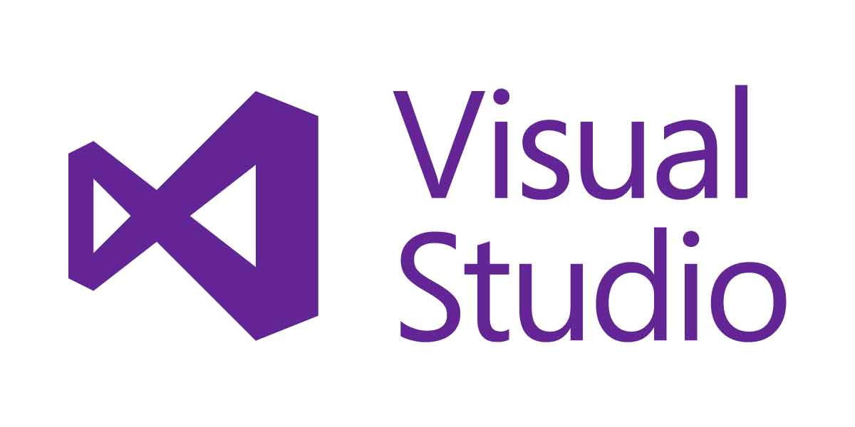
Microsoft Visual Studio là một IDE phát triển bởi Microsoft, hỗ trợ lập trình game trên nhiều ngôn ngữ và nền tảng. Với Visual Studio, lập trình viên game có thể xây dựng trò chơi từ đơn giản đến phức tạp, sử dụng công nghệ như DirectX, Unity và Unreal Engine. Cung cấp trình biên dịch, gỡ lỗi và các công cụ giúp tăng năng suất phát triển game.

Slide 10

3. Xây dựng chương trình
Giao diện Menu trò chơi

Slide 11
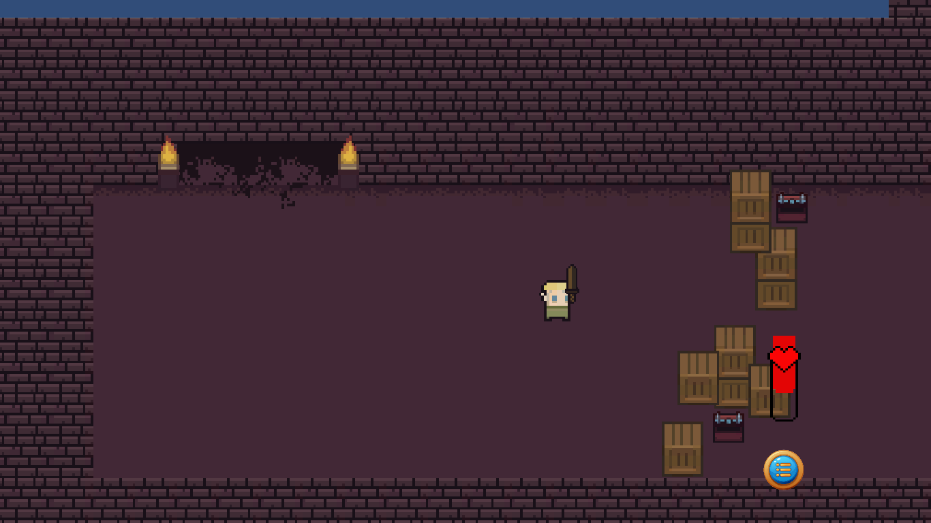
Màn 1 và màn 2

Slide 12
4.KẾT LUẬN
Ưu điểm: Hệ thống đã hoàn thiện các bước cơ bản như phân tích thiết kế, cài đặt kiểm thử, bước đầu tạo nên một trò chơi hoàn chỉnh. Trò chơi đáp ứng được những chức năng cơ bản, có dung lượng nhẹ, các lỗi của trò chơi hầu hết đã được xử lý.
Nhược điểm: Việc phân tích vẫn còn chưa được trực quan, hình ảnh trong trò chơi vẫn chưa được mượt mà. Các chức năng của trò chơi cần được hoàn thiện thêm.
Hướng phát triển
Mở rộng nội dung: Xây dựng thêm các khu vực mới, nhiệm vụ phụ, và câu chuyện phong phú để người chơi có thể khám phá và trải nghiệm thêm nhiều điểm đặc biệt trong trò chơi.
Nâng cấp hệ thống chiến đấu: Cải thiện hệ thống chiến đấu bằng cách thêm các kỹ năng mới, vũ khí và trang bị.
Cải thiện hệ thống tiến cấp nhân vật: Xây dựng một hệ thống tiến cấp phong phú và đa dạng, cho phép người chơi nâng cấp kỹ năng, thu thập trang bị và tăng cường khả năng của nhân vật.

Slide 13

THANK YOU
Any question?

